Slide 1
Pista de carros
Aplicação 3D utilizando WebGL
Márcia Pires (88747)
Tomás Martins (89286)
Computação Visual
Dezembro de 2020

Slide 2
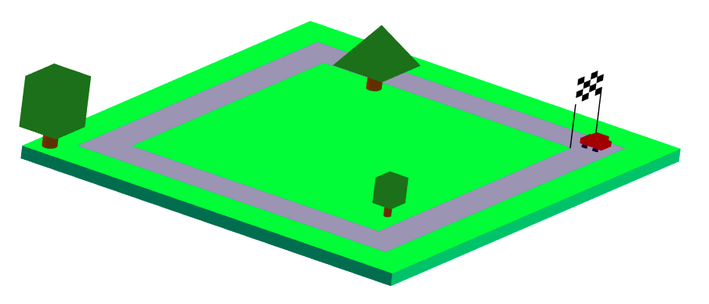
Introdução
Tal como o nome da aplicação sugere, Pista de Carros, esta consiste na apresentação de diferentes pistas de carros, em que um carro se movimenta pela mesma, podendo todo o sistema ser manipulado interativamente pelo utilizador.
Fig. 1: Pista de carros
1

Slide 3
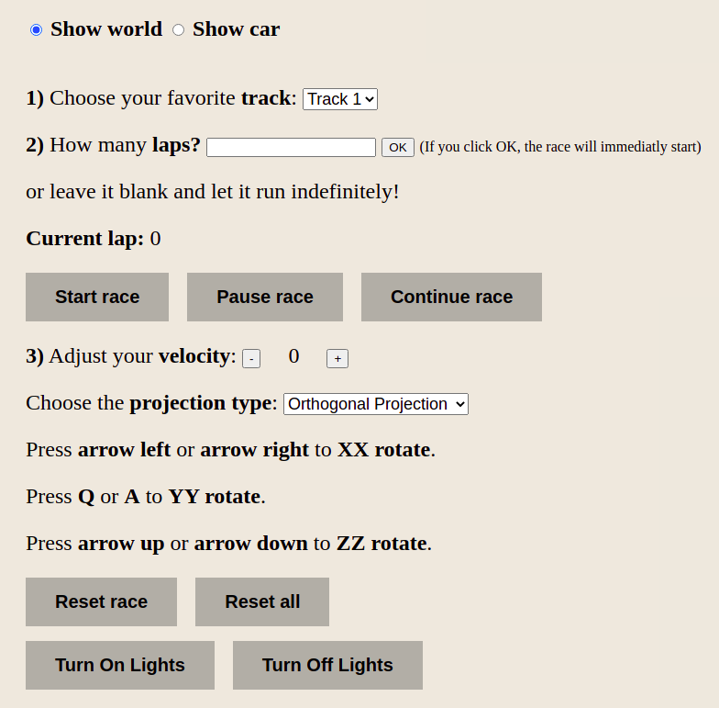
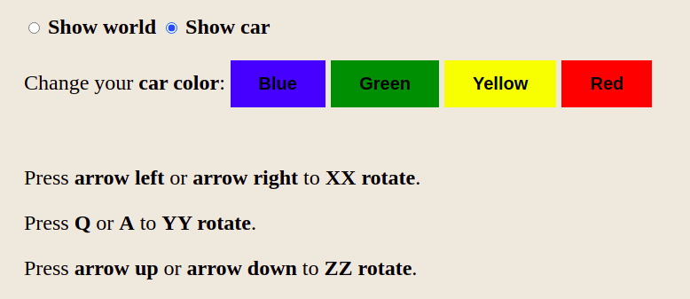
Funcionalidades
Principais funcionalidades que podem ser encontradas na aplicação:
Fig. 2: Funcionalidades Show Car
Fig. 3: Funcionalidades Show World
2

Slide 4
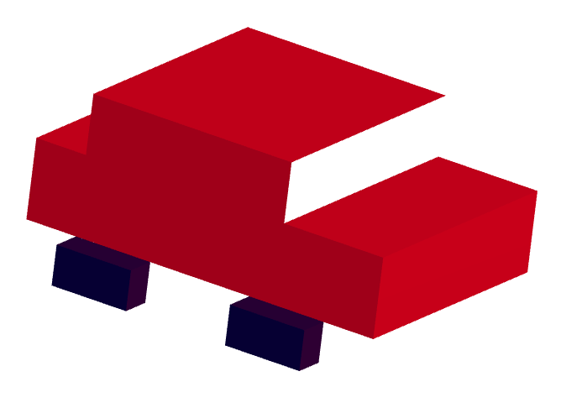


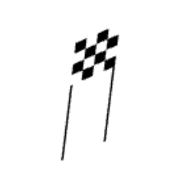
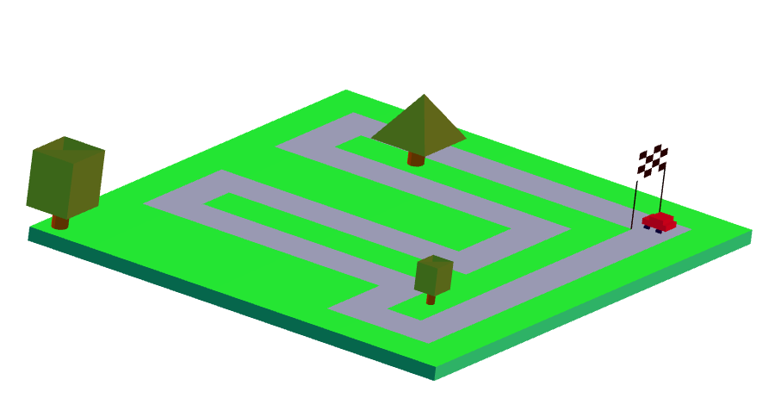
Implementação
Os modelos utilizados na aplicação foram os seguintes:
Fig. 6: Carro
Fig. 4: Tipos de árvores - pirâmide e paralelipípedo
Fig. 5: Bandeira de partida
Fig. 7: Sistema completo com um dos tipos de pista
3

Slide 5
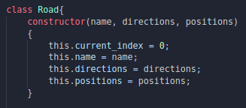
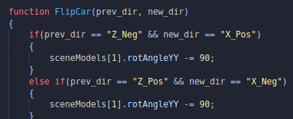
Implementação
A mecânica principal da aplicação centra-se no movimento do carro.
Para tal, criámos uma classe que representasse cada percurso.
Fig. 8: Classe Road
Fig. 9: Função para rodar o carro
4

Slide 6
Implementação
A velocidade do carro é dada através da expressão: car.t = 0.01 * carSpeed
O modelo do sinal de início e fim de pista, foi implementado através de um script que nos gerou os vértices dos quadrados da bandeira.
4

Slide 7
Conclusão
Ao longo do projeto fomo-nos deparando com algumas dificuldades, entre elas:
iluminação, que por vezes adota comportamentos inesperados e não nos foi possível identificar a fonte do erro;
frames per second (fps), que diminuem significativamente quando aplicada a iluminação.
Ainda assim, apesar de haver espaço para melhorar, acreditamos que o resultado final foi bastante positivo face aos objetivos que tínhamos estabelecido, baseado numa boa aplicação dos conhecimentos obtidos nas aulas de Computação Visual.
4

